Slide 1
Srovnání operačních systémů
Vypracoval Marek Kejda

Slide 2
Obsah
1. Charakteristiky operačních systémů 2. GNU, svobodný software, licencování MS Windows, CAL 3. Verze systému MS Windows a distribuce GNU/Linuxu 4. Využití jednotlivých operačních systémů 5. Instalační postupy a správa programů v GNU/Linuxu a MS Windows

Slide 3
Charakteristiky operačních systémů

Slide 4
Operační systémy
1. Microsoft Windows 2. GNU/Linux 3. Apple Mac OS + mobilní: Android, iOS, Windows 10 (Phone), Tizen

Slide 5
Windows
1. Souhrnné označení pro více verzí OS Windows 2. Všechny mají uživatelské rozhraní

Slide 6
GNU/Linux
1. Unixový OS 2. Svobodný a otevřený 3. Založen na linuxovém jádru 4. Šířen v podobě distribucí

Slide 9
Unix
1. Ochranná známka 2. Filozofie 3. Operační systém

Slide 10
Unix jako ochranná známka
1. Vlastníkem je The Open Group (IBM, Sun, HP, Hitachi, Fujitsu, NASA) 2. Určování neutrálních technologických standardů ve výpočetní technice. 3. Single Unix Specification
(společný název rodiny standardů pro OS)

Slide 11
Unix jako filozofie
1. Jednoduchý 2. Více-úlohový (multitasking) 3. Více-uživatelský 4. Hierarchický souborový systém (strom adresářů s kořenem) 5. Téměř vše je soubor
6. Data (konfigurační soubory) uložena jako plain-text

Slide 12
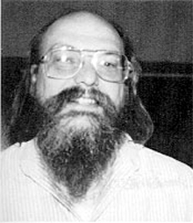
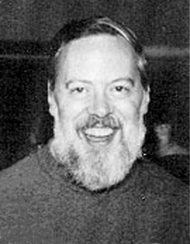
Unix jako operační systém
1. Vytvořen Kenem Thompsonem a Dennisem Ritchiem v roce 1969 v Bellových laboratořích. 2. Napsán v jazyce C

Slide 13
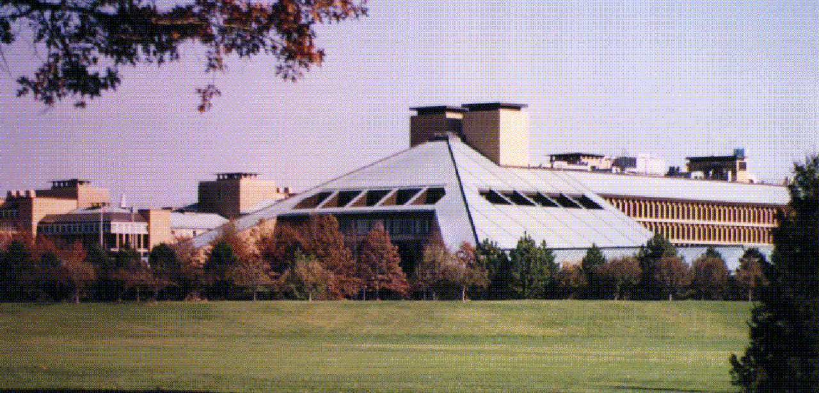

Slide 14
GNU, svobodný software, licencování MS Windows, CAL

Slide 15

GNU
1. „Pakůň“, „GNU Not Unix!“ 2. Neobsahuje žádný kód z UNIXu 3. Nekompletní OS (ještě nemá jádro) 4. Původní myšlenkou byl kompletně svobodný operační systém

Slide 16
Svobodný software
Software, který uživatelé mohou používat k libovolnému účelu. Mohou ho kopírovat, distribuovat, studovat a měnit.

Slide 17
Licencování MS Windows
MLV, VUP, CUP, PUP, CPUP, CVUP, UpgAdv, WAH, AE, CAL, Pro, Pre, Dev, Ent, Srv, FPP, OEM, MLP, Microsoft Enterprise Agreement, SA, L&SA, Bundle, Disk Kit, Doc KIT, LUP, NFR, OSL, OPEN, OLP, MOL

Slide 18
Licencování MS Windows
Zakoupením produktu nezískává vlastník výhradní užívací práva. Získal pouze licenci, tedy právo používat software dle podmínek, které stanovuje autor (Microsoft).

Slide 19
OEM
„Original Equipment Manufacturer“ SW je vázán k danému počítači nebo komponentě. Při vyřazení počítače (komponenty) nelze dále SW používat.

Slide 20
CAL
„Client Access License “ Komerční softwarová licence. Dovoluje klientům připojit se na serverový software a používat jeho služby. Například CAL licence Windows Serveru 2003 dovoluje 10 souběžných připojení na server.

Slide 21
Verze systému MS Windows a distribuce GNU/Linuxu

Slide 22
Verze systému MS Windows
1. Windows pro DOS (Windows 1 až 3, Windows 95, Windows 98, Windows ME) 2. Windows NT (Windows 8, Windows 8.1, Windows 10) 3. Windows CE (Windows Phone 7, Windows Phone 8) 4. Windows RT (Vychází z Windows NT, již není podporován)

Slide 23
Windows Server
1. Windows Server 2003 2. Windows Server 2008
3. Windows Server 2012
4. Windows Server 2016

Slide 24
Distribuce GNU/Linux
Distribuce jsou vytvářeny proto, aby uživatel jádro a doplňující SW sám nemusel skládat do funkčního celku. 1. Debian 2. Fedora 3. Red Hat Linux 4. OpenSUSE 5. Ubuntu

Slide 25
Využití jednotlivých operačních systémů

Slide 26
Využití
1. MS Windows - Domácí použití, podnikatelská sféra … 2. Apple MacOS - Pro grafiky a designéry 3. Linux - Servery

Slide 27
Instalační postupy a správa programů v MS Windows a GNU/Linux

Slide 28
Operace během instalace
1. Kontrola prostředí, zda vyhovuje požadavkům (v. OS) 2. Kontrola, zda má instalátor potřebná práva
3. Vytvoření adresářů
4. Kontrola, zda není software již nainstalován 5. Kontrola licenčních klíčů

Slide 29
Instalace SW v OS Windows
1. Adresáře ProgramFiles a ProgramFiles (x86) 2. Ovládací panel (Aplikace a funkce)
3. Instalační balíček .MSI (InstallShield, InstallAnywhere, Wise)
4. Windows instalátor

Slide 30
Instalace SW v GNU/Linux
A. Instalace z balíčků B. Instalace ze zdrojových kódů

Slide 31
Instalace z balíčků
1. Aplikace je již zkompilovaná v podobě balíčku (.deb, tar.gz) 2. Balíčky se nachází ve zdrojích (repositářích)
3. Balíček se nainstaluje pomocí balíčkovacího systému. (apt - Synaptic, tgz)
4. Vyřešení závislostí (dependencies)

Slide 32
Instalace ze zdrojových kódů
1. „Hardcore“ řešení, poslední záchrana
2. Potřeba zkušenosti a znalosti Linuxu. + Rychlost programu, stabilita, možnost úprav - Kolize s balíčkovacím systém, složitost, vysoká šance neúspěchu investované množství času

